Slide 1
Reinforcement learning
Многоагентное обучение
otus.ru

Slide 2


Проверить, идет ли запись
Меня хорошо видно
&& слышно?
Ставим “+”, если все хорошо “-”, если есть проблемы

Slide 3










Правила вебинара
Условные
обозначения
Активно
участвуем
Индивидуально
Off-topic обсуждаем
в учебной группе
#канал группы
Время, необходимое
на активность
Пишем в чат
Задаем вопрос
в чат
Говорим голосом
Документ
Вопросы вижу в чате,
могу ответить не сразу
Ответьте себе или
задайте вопрос

Slide 4
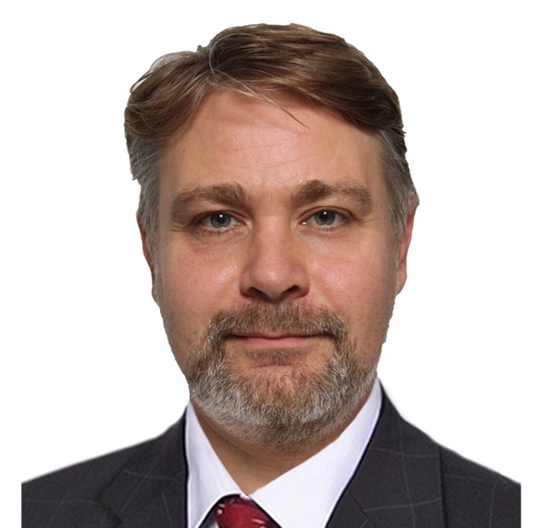
Reinforcement learning. Обучение с двумя агентами
Тема вебинара
Игорь Стурейко
Teamlead, главный инженер проекта – НИИгазэкономика
Опыт:
Более 15 лет занимался прикладной математикой и мат моделированием
(Data Scientist) (Python, С++) в НИИ ПАО Газпром
Анализ временных рядов, эволюционное развитие сложных систем
+7 (916) 156-07-82 (whatsapp)
@stureiko (TG)

Slide 5
Карта курса
Введение в Reinforcement Learning
Продвинутые темы Reinforcement Learning
Deep Reinforcement Learning
Применение RL в реальных задачах
Проектная работа

Slide 6
Маршрут вебинара
Знакомство
MARL
Алгоритм DDPG
Применение DDPG к MARL
MADDPG на примере StarCraft

Slide 7
Цели вебинара
К концу занятия вы сможете
1. | Понять постановку задачи MARL
2. | Алгоритм DDPG и его применения для MARL

Slide 8
Смысл
Зачем вам это уметь
1. | Понимать границы применимости MARL и области его применения
2. | Формулировать задачу MARL и понимать какие составляющие входят в ее состав

Slide 9
Постановка задачи

Slide 10
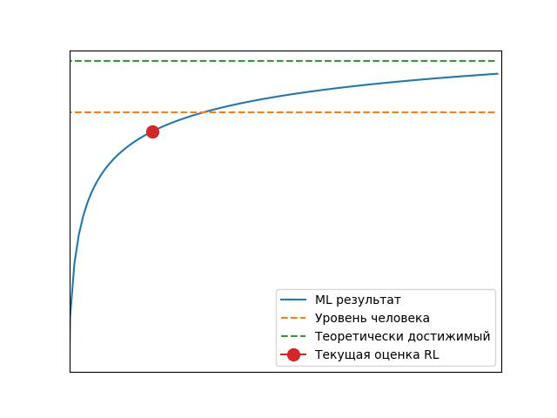
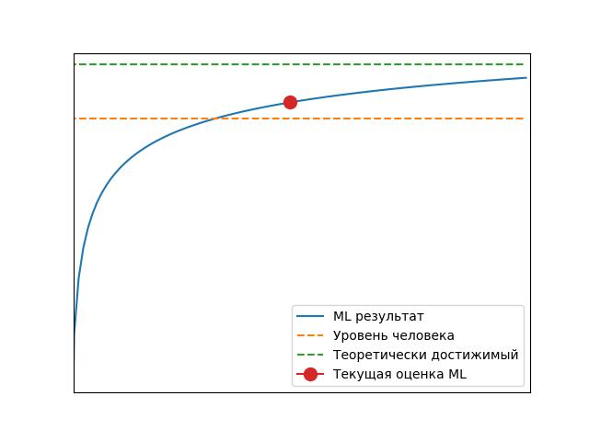
Прогресс развития
Обучение с подкреплением
Классический ML

Slide 11
Взаимодействие агентов
Independent – агенты действуют независимо, действия другого агента рассматриваются как изменение среды
Collaborative – агенты вместе работают для достижения максимальных целей каждым агентом
Cooperative – агенты вместе работают для достижение общей цели
Сompetitive – конкуренция, каждый старается достичь своего максимума за счет другого

Slide 12
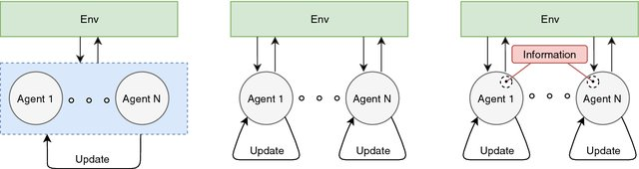
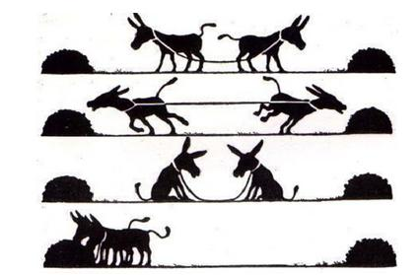
Критерий оптимизации
Независимый агент
Равновесие Нэша
Равновесие Нэша - набор стратегий в игре для двух и более игроков, в котором ни один участник не может увеличить выигрыш, изменив свою стратегию, если другие участники своих стратегий не меняют

Slide 13
Модели
DDPG
iDDPG
MADDPG
Оптимальная суммарная награда
Равновесие Нэша

Slide 14
Алгоритмы

Slide 15
Multi Agent Reinforcement Learning
Алгоритмы:
DDPG – Deep Deterministic Policy Gradient
iDDPG – independent Deep Deterministic Policy Gradient
MADDPG – Multi Agent Deep Deterministic Policy Gradient
TDDDPG – Twin Delayed Deep Deterministic Policy Gradient
FACMAC – Factored Multi-Agent Centralised Policy Gradients – централизованное управление
POMDP – Partially Observable Markov Decision Process
PPO – Multi Agent Proximal Policy Optimization
MAPPO – Multi Agent Proximal Policy Optimization
MBDRL – Model-based Deep Reinforcement Learning – через одно занятие
Этот мы разберем
следующая лекция – частично наблюдаемые процессы

Slide 16
Алгоритм DDPG

Slide 17
DDPD – Deep Deterministic Policy Gradient
Deep Deterministic Policy Gradient (DDPG) - это алгоритм, который одновременно обучает Q-функцию и политику. Он использует данные вне политики и уравнение Беллмана для изучения Q-функции и использует Q-функцию для изучения политики.
“Continuous Control With Deep Reinforcement Learning” (Lillicrap et al, 2015)
Q-функция оценивает ожидаемое суммарное вознаграждение за выполнение определенного действия в данном состоянии, а сеть политики производит действия, максимизирующие Q-значение.
Experience replay buffer
Actor & Critic network updates
Target network updates
Exploration

Slide 18
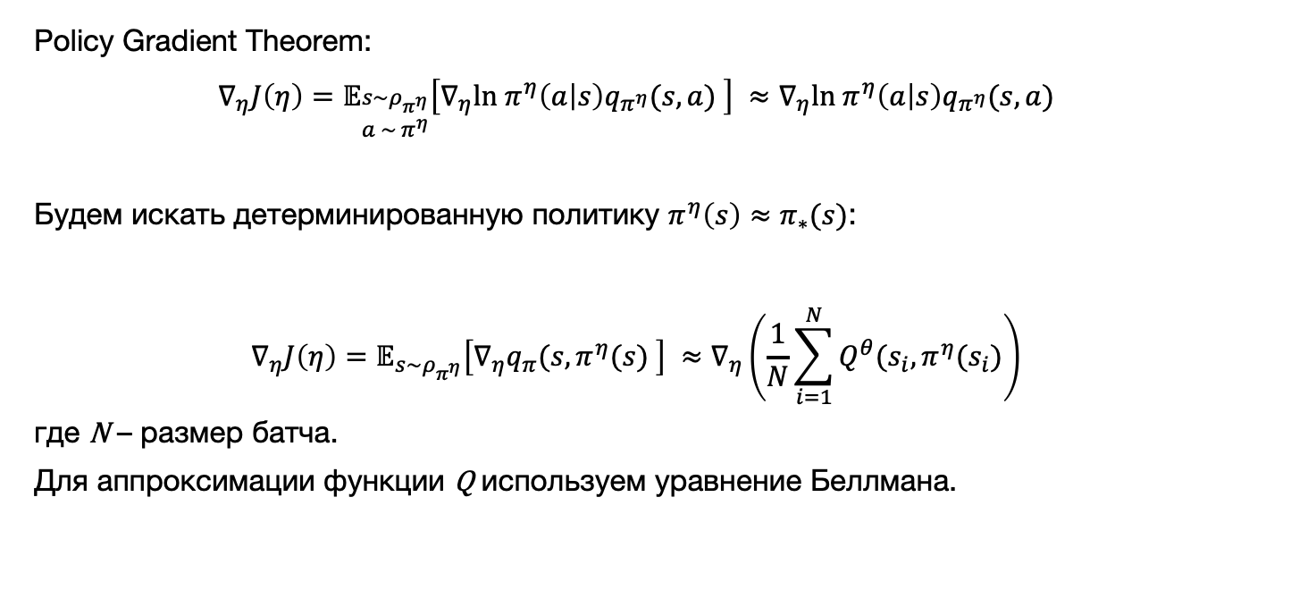
Deterministic Policy Gradient Theorem
Policy Gradient Theorem:
$$∇_{η}J\left(η\right)=𝔼_{\begin{aligned}s\sim ρ_{π^{η}} \\ a \sim π^{η}\end{aligned}}\left[∇_{η}ln π^{η}\left(a | s\right)q_{π^{η}}(s, a) \right] ≈∇_{η}ln π^{η}\left(a | s\right)q_{π^{η}}(s, a)$$
Будем искать детерминированную политику $π^{η}\left(s\right)≈π_{∗}(s)$:
$$∇_{η}J\left(η\right)=𝔼_{s\sim ρ_{π^{η}}}\left[∇_{η}q_{π}(s, π^{η}(s) \right] ≈∇_{η}\left(\frac{1}{N}\sum_{i=1}^{N}{Q^{θ}(s_{i}, π^{η}(s_{i})}\right)$$
где N – размер батча.
Для аппроксимации функции Q используем уравнение Беллмана.

Slide 19
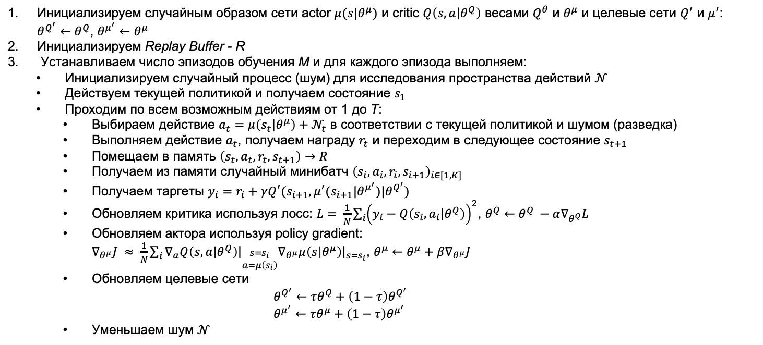
DDPD – Deep Deterministic Policy Gradient
Инициализируем случайным образом сети actor $μ(s|θ^{μ})$ и critic $Q\left(s, a | θ^{Q}\right)$ весами $Q^{θ}$ и $θ^{μ}$ и целевые сети $Q^{′}$ и $μ^{′}$: $θ^{Q^{′}}←θ^{Q}$, $θ^{μ^{′}}←θ^{μ}$
Инициализируем Replay Buffer - R
Устанавливаем число эпизодов обучения М и для каждого эпизода выполняем:
Инициализируем случайный процесс (шум) для исследования пространства действий $𝒩$
Действуем текущей политикой и получаем состояние $s_{1}$
Проходим по всем возможным действиям от 1 до T:
Выбираем действие $a_{t}=μ\left(s_{t} | θ^{μ}\right)+𝒩_{t}$ в соответствии с текущей политикой и шумом (разведка)
Выполняем действие $a_{t}$, получаем награду $r_{t}$ и переходим в следующее состояние $s_{t+1}$
Помещаем в память $\left(s_{t}, a_{t}, r_{t}, s_{t+1}\right)→R$
Получаем из памяти случайный минибатч ${\left(s_{i}, a_{i},r_{i}, s_{i+1}\right)}_{i∈[1, K]}$
Получаем таргеты $y_{i}=r_{i}+γQ^{′}(s_{i+1},μ^{′}(s_{i+1}|θ^{μ^{′}})|θ^{Q^{′}})$
Обновляем критика используя лосс: $L= \frac{1}{N}\sum_{i}{{\left(y_{i}−Q\left(s_{i}, a_{i} | θ^{Q}\right)\right)}^{2}}$, $θ^{Q}←θ^{Q} −α∇_{θ^{Q}}L$
Обновляем актора используя policy gradient: $∇_{θ^{μ}}J ≈ \frac{1}{N}\sum_{i}{∇_{a}Q\left(s, a | θ^{Q}\right){\left.​\right|}_{\begin{aligned}s=s_{i} \\ a=μ\left(s_{i}\right)\end{aligned}}∇_{θ^{μ}}μ\left(s | θ^{μ}\right){\left.​\right|}_{{s=s}_{i}}}$, $θ^{μ}←θ^{μ}+β∇_{θ^{μ}}J$
Обновляем целевые сети $θ^{Q^{′}}←τθ^{Q}+\left(1−τ\right)θ^{Q^{′}}$ $θ^{μ^{′}}←τθ^{μ}+\left(1−τ\right)θ^{μ^{′}}$
Уменьшаем шум $𝒩$

Slide 20
Алгоритм iDDPG

Slide 21
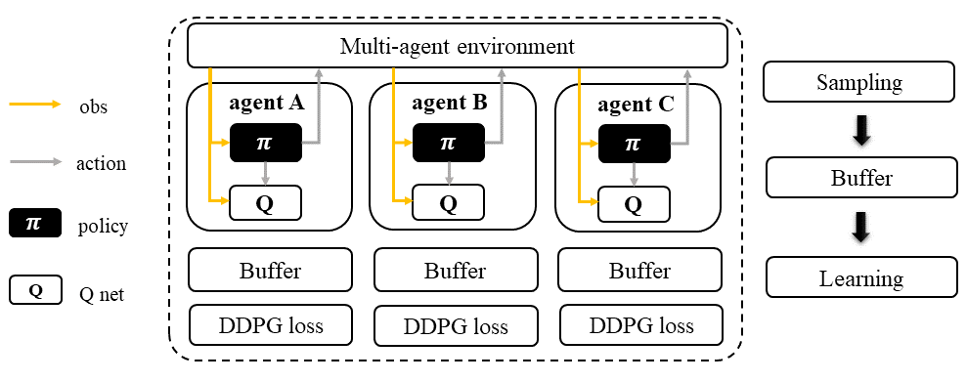
iDDPG – independent Deep Deterministic Policy Gradient

Slide 22
Алгоритм MADDPG

Slide 23
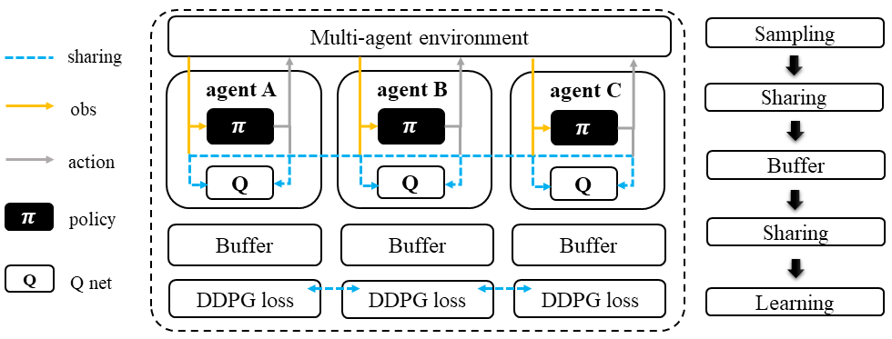
MADDPG – Multi Agent Deep Deterministic Policy Gradient with centralized Q

Slide 24
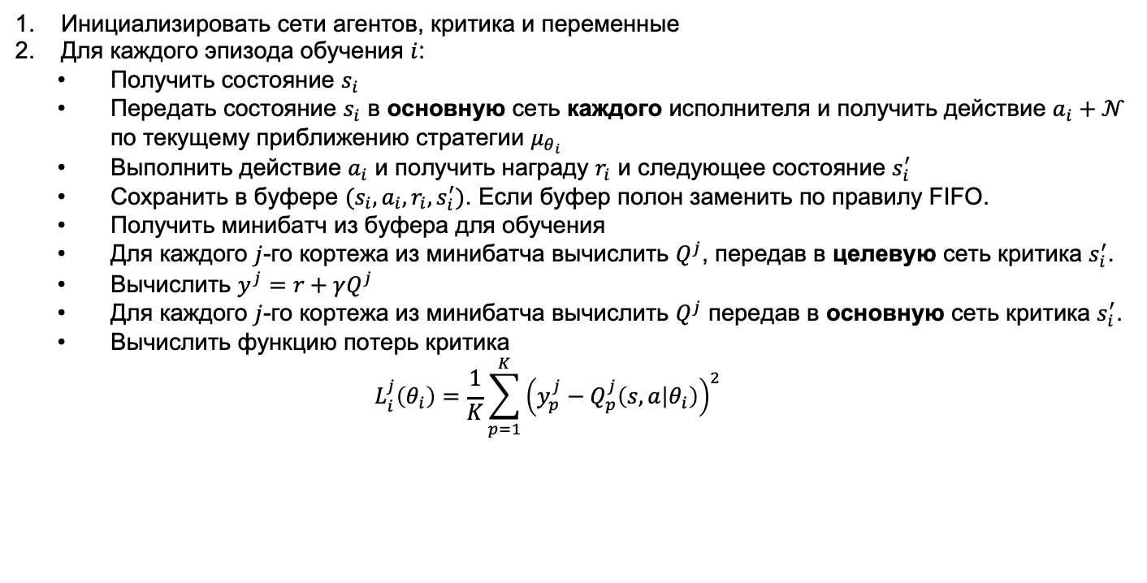
MADDPG – алгоритм
Инициализировать сети агентов, критика и переменные
Для каждого эпизода обучения $i$:
Получить состояние $s_{i}$
Передать состояние $s_{i}$ в основную сеть каждого исполнителя и получить действие $a_{i}+𝒩$ по текущему приближению стратегии $μ_{θ_{i}}$
Выполнить действие $a_{i}$ и получить награду $r_{i}$ и следующее состояние $s_{i}^{′}$
Сохранить в буфере $(s_{i}, a_{i}, r_{i}, s_{i}^{′})$. Если буфер полон заменить по правилу FIFO.
Получить минибатч из буфера для обучения
Для каждого $j$-го кортежа из минибатча вычислить $Q^{j}$, передав в целевую сеть критика $s_{i}^{′}$.
Вычислить $y^{j}=r+γQ^{j}$
Для каждого $j$-го кортежа из минибатча вычислить $Q^{j}$ передав в основную сеть критика $s_{i}^{′}$.
Вычислить функцию потерь критика
$$L_{i}^{j}\left(θ_{i}\right)=\frac{1}{K}\sum_{p=1}^{K}{{\left({y_{p}^{j}−Q}_{p}^{j}\left(s, a | θ_{i}\right)\right)}^{2} }$$

Slide 25
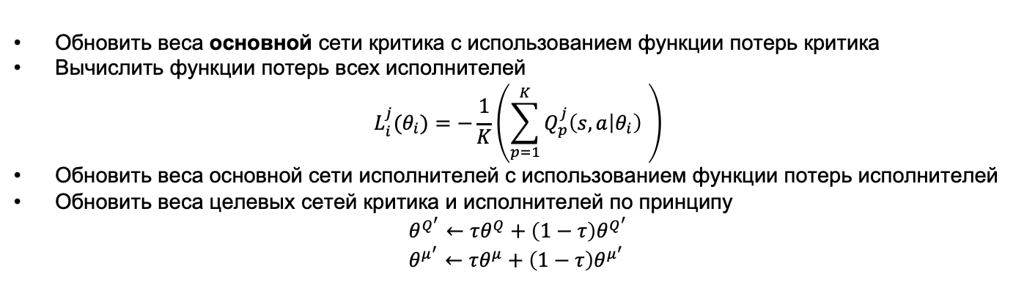
MADDPG – алгоритм
Обновить веса основной сети критика с использованием функции потерь критика
Вычислить функции потерь всех исполнителей
$$L_{i}^{j}(θ_{i})=−\frac{1}{K}\left(\sum_{p=1}^{K}{Q_{p}^{j}\left(s, a | θ_{i}\right) }\right)$$
Обновить веса основной сети исполнителей с использованием функции потерь исполнителей
Обновить веса целевых сетей критика и исполнителей по принципу
$$θ^{Q^{′}}←τθ^{Q}+\left(1−τ\right)θ^{Q^{′}} \\ θ^{μ^{′}}←τθ^{μ}+\left(1−τ\right)θ^{μ^{′}}$$

Slide 26

Практика

Slide 27

Практика
1. | Реализация алгоритма MADDPG для среды StarCraft II

Slide 28

Домашнее задание
1. | Установить и настроить среду SMAC
2. | Запустить приведенные примеры – получить обученные модели агентов
Сроки выполнения: 1 неделя.

Slide 29
Список материалов для изучения
Understanding Actor-Critic methods
Демонстрация обучения нескольких агентов
Алгоритм MADDPG
Multi-Agent Actor-Critic for Mixed Cooperative-Competitive Environments
Decentralized Multi-Agent Reinforcement Learning
Классификация задач мультиагентного обучения с подкреплением
Мультиагентное обучение с подкреплением, Алфимцев, 2021.

Slide 30

Вопросы?
Ставим “+”,
если вопросы есть
Ставим “–”,
если вопросов нет

Slide 31
Рефлексия

Slide 32
Цели вебинара
К концу занятия вы сможете
1. | Понять постановку задачи MARL
2. | Алгоритм DDPG и его применения для MARL

Slide 33


Рефлексия
С какими впечатлениями уходите с вебинара?
Как будете применять на практике то,
что узнали на вебинаре?

Slide 34
Заполните, пожалуйста,
опрос о занятии
по ссылке в чате

Slide 35
Cледующие вебинары
Спасибо за внимание!
08.09.23 – Частично наблюдаемые Марковские процессы
Игорь Стурейко
Teamlead, главный инженер проекта – НИИгазэкономика
Опыт:
Более 15 лет занимался прикладной математикой и мат моделированием
(Data Scientist) (Python, С++) в НИИ ПАО Газпром
Анализ временных рядов, эволюционное развитие сложных систем
+7 (916) 156-07-82 (whatsapp)
@stureiko (TG)

